Slide 1

UD2: TECNOLOGÍA FDM.MATERIALES Y PARTICULARIDADES

Slide 2

UD2:TECNOLOGÍA FDM
RESUMEN DE CONTENIDOS
2.1 FUNCIONAMIENTO
2.1 FUNCIONAMIENTO
2.2 PREPARACIÓN DEL DISEÑO
2.3 FASE DE IMPRESIÓN FDM
2.4 ESTRUCTURA
2.5 MATERIALES DE IMPRESIÓN Y PARTICULARIDADES

Slide 3
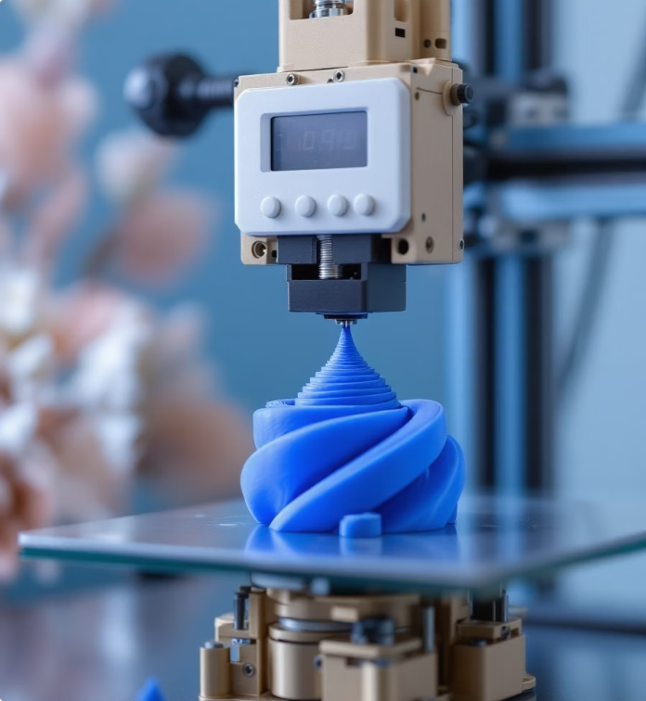
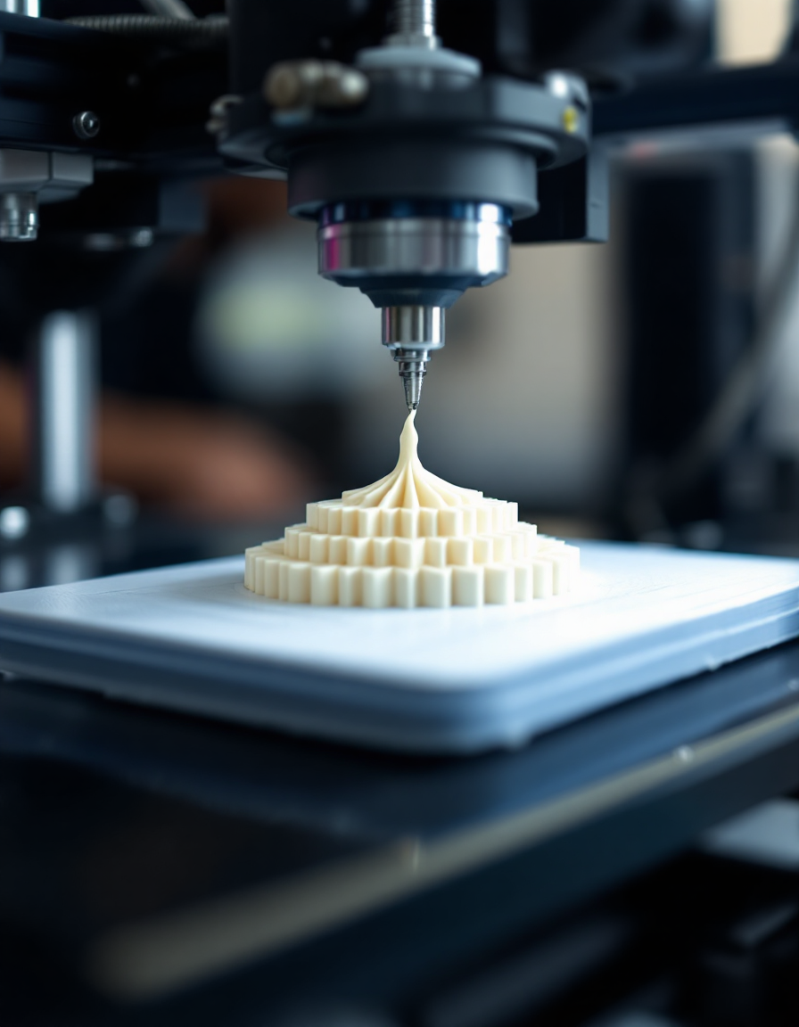
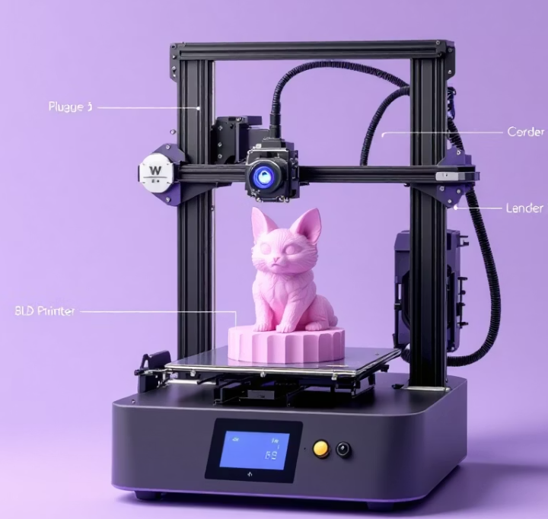
UD2:TECNOLOGÍA FDM
2.1 FUNCIONAMIENTO
FDM significa Modelado por Deposición Fundida. Es un proceso aditivo que construye objetos capa a capa. Es un método de impresión 3D basado en la fundir y extruir material termoplástico para fabricar objetos de 3D capa por capa

Slide 4
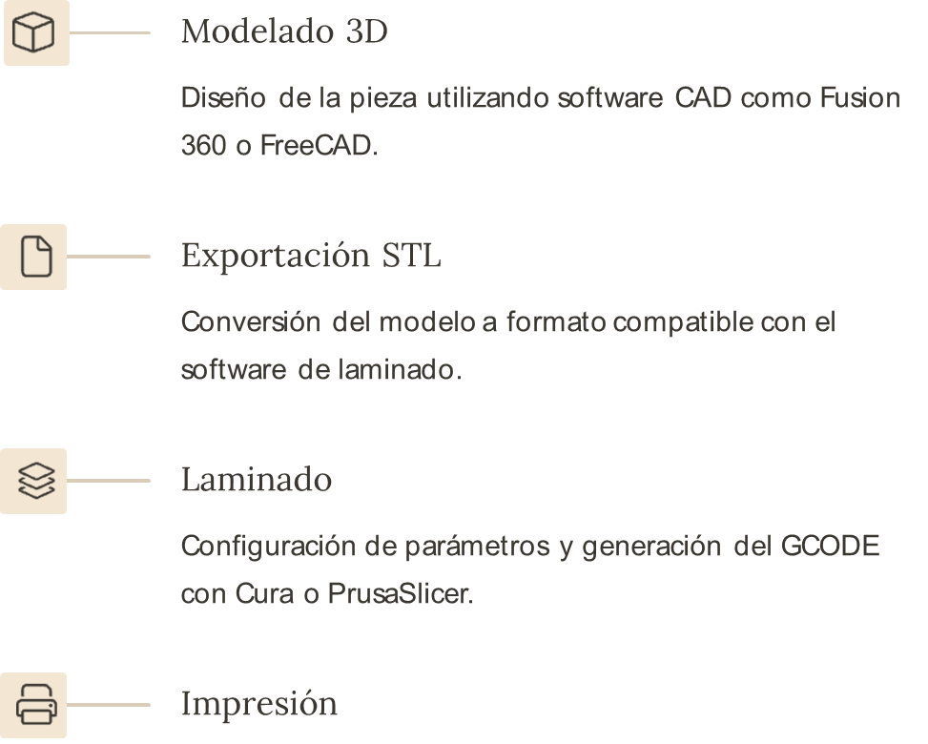
UD2:TECNOLOGÍA FDM
2.2 PREPARACIÓN DE DISEÑO EN FDM
Preparación del modelo 3D: Se diseña un modelo digital y se convierte en instrucciones para la impresora mediante un software de laminado (slicer).
Exportar el fichero anterior a STL, un formato compatible con el laminador.
Software de laminado ( BAMBU-CURA): Convierte el fichero STL en instrucciones para la impresora mediante la configuración de parámetros y generación de un fichero GCODE.

Slide 5
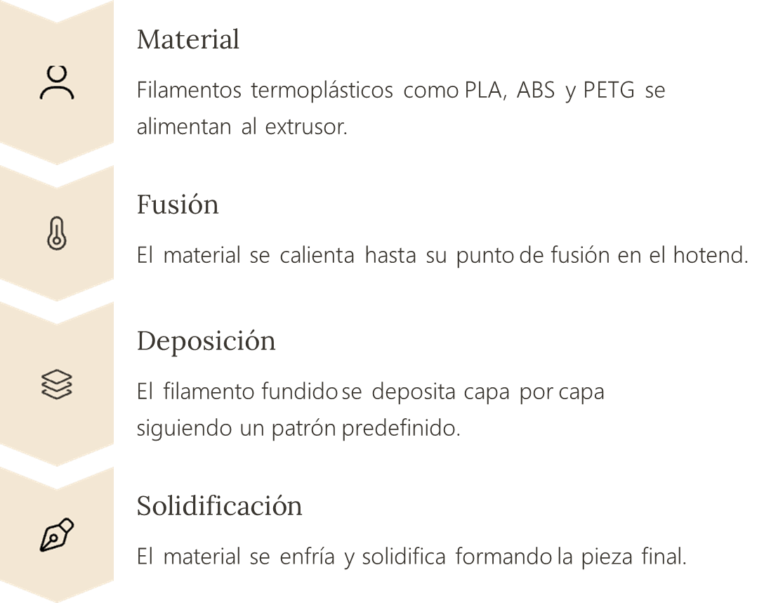
UD2:TECNOLOGÍA FDM
2.3 FASE DE IMPRESIÓN FDM.
Material: Se alimenta correctamente el extrusor con materiales termoplásticos ( pla…), previo haber limpiado correctamente dicho extrusor de materiales de anteriores impresiones.
Calentamiento y extrusión: Un filamento de material termoplástico (como PLA, ABS o PETG) se calienta en una boquilla hasta alcanzar su punto de fusión.
Deposición del material: La boquilla se mueve sobre la base de impresión, extruyendo el material fundido en capas sucesivas según el diseño.
.

Slide 6
UD2:TECNOLOGÍA FDM
2.3 FASE DE IMPRESIÓN.
Enfriamiento y solidificación: A medida que el material se deposita, se enfría y endurece para formar la estructura del objeto.
Post-procesado.Finalización de la pieza: Una vez terminada la impresión, la pieza puede necesitar postprocesado, como el lijado o la eliminación de soportes.
.

Slide 7
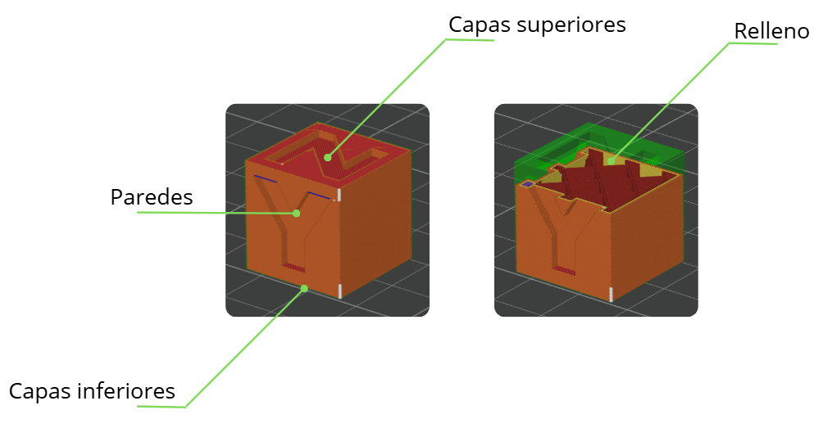
UD2:TECNOLOGÍA FDM
2.2 ESTRUCTURA
XXXXXXXXXXXXXXXXXXXXXXXXXXXXXXXXXXXXXXXXXXXXXXXXXXXXXXXXXXXXXXXXXXXXXXXXXXXXXXXXXXXXXXXXXXXXXXXXXXXXXXXXXXXXXXXXXXXXXXXXXXXXXXXXXXXXXXXXXXX
.

Slide 8
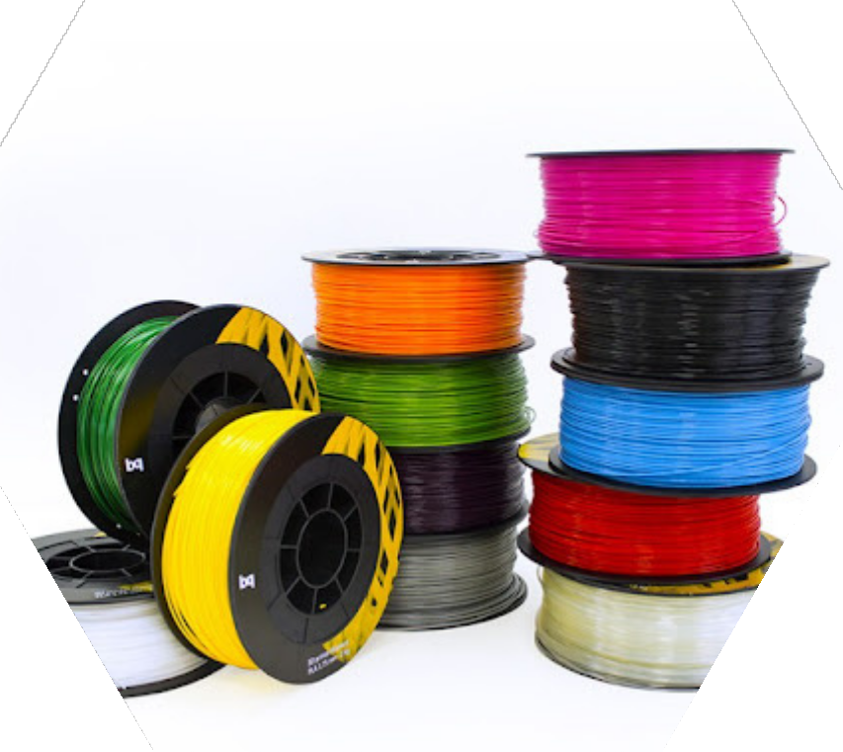
UD2:TECNOLOGÍA FDM
2.4 MATERIALES Y PARTICULARIDADES
La correcta elección de los materiales en la impresión FDM es fundamental para garantizar el éxito de cualquier proyecto
Cada material posee propiedades únicas que influyen en la resistencia, flexibilidad, acabado y durabilidad de las piezas impresas
conocer sus características permite optimizar tanto el proceso de
impresión como el rendimiento del producto final
.

Slide 9
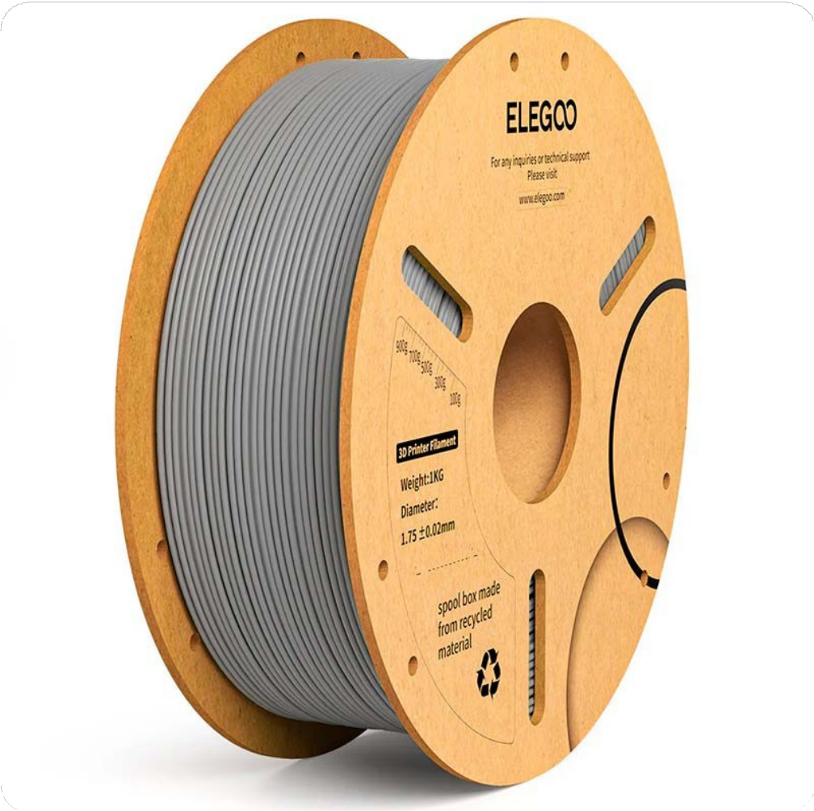
UD2:TECNOLOGÍA FDM
2.4. MATERIALES Y PARTICULARIDADE
2.4.1 CONSTRUCCIÓN
  BOBINA
  FILAMENTO
BOBINA:
Varía el ancho y el diámetro según el fabricante del material
MATERIAL:
Dos diámetros : 1,75 mm eta 2,85 mm
Unidades de medida: KG

Slide 10
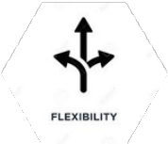
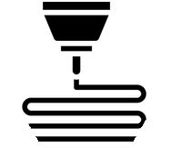
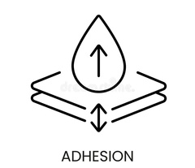
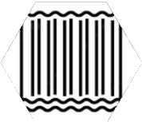
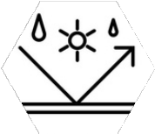

UD2:TECNOLOGÍA FDM
2.4 MATERIALES Y PARTICULARIDADE
2.4.2 PROPIEDADES
Temperatura de fusión y resistencia térmica
La Tª de fusión: rango:de temperatura necesario para extruir el filamento
Resistencia térmica: determina la capacidad de la pieza para mantener su forma y propiedades a temperaturas elevadas
Acabado superficial y postprocesado
Resistencia mecánica.
Capacidad del material para soportar fuerzas externas
La textura y apariencia de la pieza
Flexibilidad y rigidez
Adherencia entre capas
Una buena adherencia entre capas asegura la cohesión y resistencia de la pieza final
La flexibilidad permite que una pieza se doble sin romperse, mientras que la rigidez asegura que mantenga su forma bajo presión
Durabilidad y degradación
Resistencia del material a factores ambientales como la humedad, los rayos UV

Slide 11
UD2:TECNOLOGÍA FDM
2.4 MATERIALES Y PARTICULARIDADE
2.4.3 MATERIALES MÁS COMUNES
PLA
PVA
ABS
TPU
PETG
NYLON
PC
MATERIALES COMPUESTOS
MATERIALES CON FIBRA

Slide 12
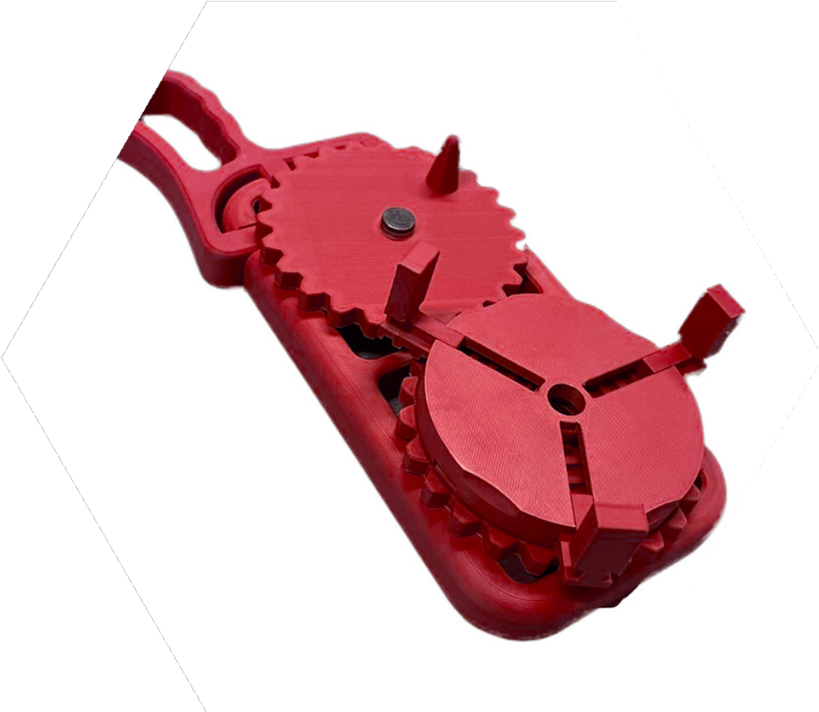
UD2:TECNOLOGÍA FDM
2.4 MATERIALES Y PARTICULARIDADE
2.4.3.1 PLA ( Acido polilactico)
Ventajas frente a otros:
  Facilidad de uso
  Se produce a partir de almidones vegetales.
  BIODEGRADABLE.
  Se funde a temperaturas bajas
.
Aplicaciones habituales
  Prototipos ( sin demasiadas características mecánicas)
  Piezas decorativas y visuales.
.
Temperaturas claves de impresión.
  Tº Hotend : 120º-220º
  Tº Cama: 0º-55º
.
Inconvenientes frente a otros:
  Es frágil
  Tiene baja resistencia térmica.
.

Slide 13
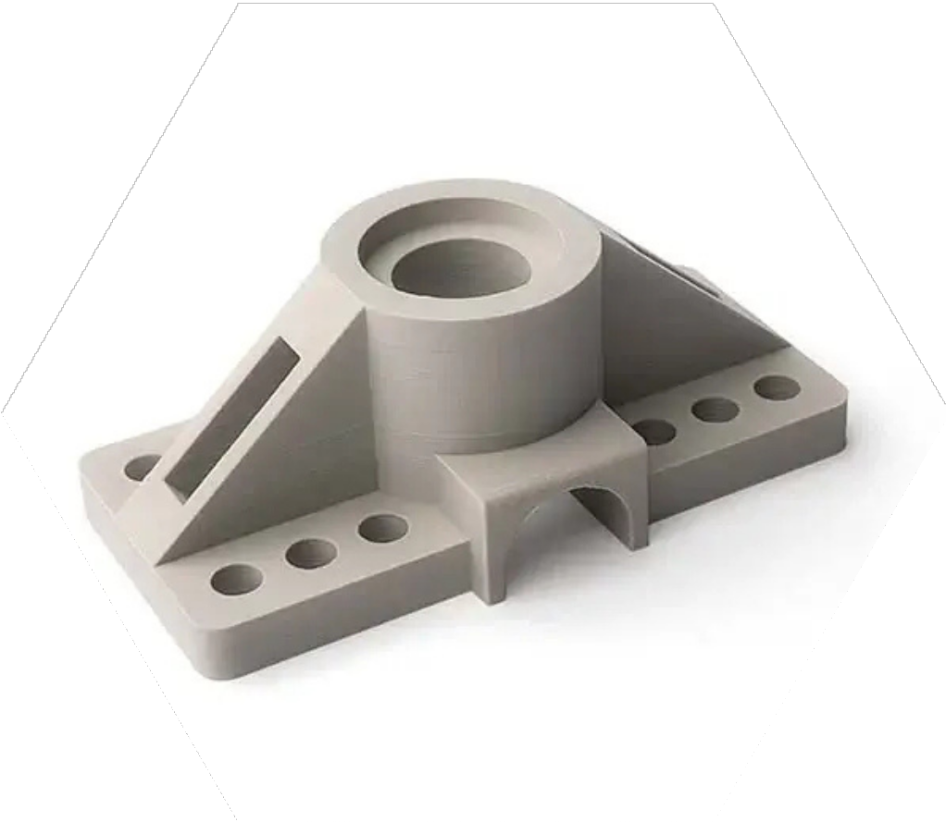
UD2:TECNOLOGÍA FDM
2.4 MATERIALES Y PARTICULARIDADE
2.4.3.1 ABS ( Acrilonitrilo butadieno estireno)
Ventajas frente a otros:
  Material resistente
  Soporta temperaturas más altas que PLA
  Se puede lijar y pintar fácilmente
.
Aplicaciones habituales
Piezas funcionales
  Carcasas
  Componentes mecánicos
.
Temperaturas claves de impresión.
  Tº Hotend : 230º-260º
  Tº Cama: 60º-100º
.
Inconvenientes frente a otros:
  Emisión de vapores durante la impresión
  Propenso a deformarse ( Warping )
  Propenso a abrirse ( Cracking )
.

Slide 14
UD2:TECNOLOGÍA FDM
2.4 MATERIALES Y PARTICULARIDADE
2.4.3.1 PLA vs ABS.RECOMENDACIONES DE IMPRESIÓN.
ABS
  Precalentar la cama antes de la nivelación
  Realizar una nivelación de cama correcta antes de cada impresión.
  Tº de cámara constante para evitar cracking
  Ventilador de capa 0º para evitar cracking
  Si necesario laca DIMAFIX
PLA
  Realizar una nivelación de cama correcta antes de cada impresión.
  Precalentar la cama antes de la nivelación
  Si necesario usar laca NELLY ( puede que no si los puntos anteriores se realizan correctamente).RE

Slide 15
UD2:TECNOLOGÍA FDM
2.4 MATERIALES Y PARTICULARIDADE
2.4.3.1 PETG (Polietileno Tereftalato Glicolago).
Ventajas frente a otros:
  Buena resistencia mecánica.
  Buenas resistencia térmica.
  Resistente a impactos.
Aplicaciones habituales
  Piezas funcionales
  Componentes expuestos a
esfuerzos
.
Inconvenientes frente a otros:
  Puede presentar hilos (stringing).
  Necesita ajuste fino de parámetros.
.

Slide 16
UD2:TECNOLOGÍA FDM
2.4 MATERIALES Y PARTICULARIDADE
2.4.3.1 TPU (Poliuretano Termoplástico).
Ventajas frente a otros:
  Muy flexible.
  Resistente al desgaste.
.
Aplicaciones habituales
  Piezas eásticas.
  Protectores.
  Juntas.
.
Inconvenientes frente a otros:
  Difícil de imprimir debido a su elasticidad.
.

Slide 17
UD2:TECNOLOGÍA FDM
2.4 MATERIALES Y PARTICULARIDADE
2.4.3.1 NYLON.
Ventajas frente a otros:
  Alta resistencia mecánica.
  Flexible.
  Duradero.
.
Aplicaciones habituales
  Piezas mecánicas sometidas a fricción.
.
Inconvenientes frente a otros:
  Absorbe humedad fácilmente.
  Requiere almacenamiento especial.
.

Slide 18
UD2:TECNOLOGÍA FDM
2.4 MATERIALES Y PARTICULARIDADE
2.4.3.1 PC ( POLICARBONATO)
Ventajas frente a otros:
  Resistencia térmica muy alta
  Resistencia mecánica muy alta
.
Aplicaciones habituales
  Piezas sometidas a altas temperaturas o esfuerzos
.
Inconvenientes frente a otros:
  Necesita temperaturas de impresión elevadas
  Propenso a la deformación..
.

Slide 19
UD2:TECNOLOGÍA FDM
2.4 MATERIALES Y PARTICULARIDADE
2.4.3.1 MATERIALES COMPUESTOS
Algunos materiales surgen de la combinación de distintos polímeros para mejorar sus propiedades físicas.
En concreto, el PLA sirve como base para numerosos materiales compuestos, al mezclarse con partículas de madera, arcilla o metales. Estas variaciones amplían significativamente la gama de opciones disponibles para la impresión 3D, permitiendo obtener acabados y características únicas en las piezas impresas
  Por ejemplo :como el Tough PLA, que resulta de la mezcla de PLA y ABS. Esta combinación le otorga una mayor resistencia al impacto en comparación con el PLA tradicional, sin perder la facilidad de impresión que lo caracteriza.

Slide 20
UD2:TECNOLOGÍA FDM
2.4 MATERIALES Y PARTICULARIDADE
2.4.3.1 MATERIALES CON CARGAS DE FIBRA
Estos materiales para impresora 3D se encuentran entre los más resistentes después del metal, gracias a la incorporación de fibras que mejoran significativamente sus propiedades. Algunos ejemplos destacados son:.
  PP+GF Combina la excelente resistencia química del polipropileno con una resistencia mecánica notablemente. Reflexión del alumnado. Posibles aplicaciones?
  PAHT +GF.Combinación excepcional de tolerancia a altas temperaturas y una resistencia mecánica extraordinaria.Ejercicio.Reflexión del alumnado.Posibles aplicaciones?
  PET+GF. Ofrece una buena resistencia química, térmica y mecánica, lo que lo hace versátil para diversas aplicaciones exigenteS.Reflexión del alumnado.Posibles aplicaciones?
  PLA+ GF. Reflexión del alumnado.Características fisicas y posibles aplicaciones?

Slide 21
UD1:CONOCIMIENTOS BÁSICOS
EJERCICIO PRÁCTICO Nº2
Los alumnos deben revisar las piezas realizadas en impresión en el laboratorio e indicar en cuál de los 6 materiales indicados anteriormente están realizados.
Sacar una foto de cada grupo de piezas por material indicando además una hipótesis el uso para el que se ha imprimido cada pieza.
En el caso de que no se haya encontrado algún material de la lista, localizar en internet 2 ejemplos de cada material en el entorno industrial e indicar su uso
.

Slide 22
UD2:TECNOLOGÍA FDM
2.3 MATERIALES Y PARTICULARIDADE
2.4 SELECCIÓN DEL MATERIAL SEGÚN LA NECESIDAD
La elección del material para impresión FDM depende principalmente del uso de la pieza y sus requisitos mecánicos:
  Si solo necesitas un prototipo visual, el PLA es una excelente opción debido a su facilidad de impresión y acabados detallados
  Para piezas funcionales que requieren mayor resistencia, ABS y PETG son opciones populares, ya que ofrecen buena durabilidad y resistencia a la tracción, aunque el ABS puede ser más difícil de imprimir debido al warping
  Si se necesita flexibilidad, el TPU es el material ideal.
  Para piezas que deben soportar temperaturas elevadas, Nylon o PC.

Slide 23
UD2:TECNOLOGÍA FDM
2.3 MATERIALES Y PARTICULARIDADE
2.4 SELECCIÓN DEL MATERIAL SEGÚN LA NECESIDAD
En cuanto a la facilidad de impresión:
  El PLA es el más fácil de manejar, no requiere cama calefaccionada y tiene baja probabilidad de deformarse.
  El ABS es más complejo de imprimir que el PLA pero es más resistente y soporta mejor las temperaturas.
  El PETG es más fácil de imprimir que el ABS y ofrece buenas propiedades mecánicas sin ser tan propenso a deformarse.
  Materiales como el Nylon y TPU pueden ser más complejos de manejar, pero ofrecen versatilidad en aplicaciones que requieren flexibilidad o resistencia al desgaste.

Slide 24
UD2:TECNOLOGÍA FDM
2.3 MATERIALES Y PARTICULARIDADE
2.4 SELECCIÓN DEL MATERIAL SEGÚN LA NECESIDAD
En cuanto al costo:
  El PLA siendo el más económico
  PC o Nylon siendo más caros debido a sus propiedades avanzada.

Slide 25
UD1:CONOCIMIENTOS BÁSICOS
EJERCICIO PRÁCTICO Nº3
Los alumnos deben localizar en internet el precio de una bobina de 500 kg de los 6 materiales base indicados anteriormente así como de 3 combinaciones de materiales con fibra de vidrio.
Realizar una tabla comparativa de precios de material..
.

Slide 26
:
ESKERRIK ASKO!
www.fpsanturtzilh.eus
Mikel Iturraspe Eguia
miturraspee@fpsanturtzilh.eus
Notes:
The alliance will establish an Open Innovation Community to promote applied research and development projects, mainly between Centres of Vocational Excellence and Small and Medium Enterprises. To achieve this cooperation, the role of Vocational Education and Training in Advanced Manufacturing Research and Development activities and its contribution to Regional Smart Specialisation Strategies will be clarified.

